Slide 1
Кормление быков–производителей, телят, молодняка на откорме
Пономарева Мария Евгеньевна
кандидат ветеринарных наук, доцент кафедры кормления животных и общей биологии Ставропольского ГАУ

Slide 2
Кормление телят: факторы полноценного питания, нормы, схемы и техника кормления по периодам роста.
Кормление быков-производителей: нормы, рационы, техника кормления.
Откорм крупного рогатого скота: нормы кормления, рационы, их структура, типы откорма. Нагул скота.

Slide 3
Кормление телят: факторы полноценного питания, нормы, схемы и техника кормления по периодам роста

Slide 4
Кормление телят
Периоды роста телят
Периоды |  | Характеристика
новорожденности |  | первые 10-15 дней жизни
молочного питания |  | до 6 месяцев
полового созревания | телочки | 16-18 мес., ж. м. 350-380 кг
 | бычки | 14-16 мес., ж. м. 450-500 кг

Slide 5
Кормление телят
Состав молока и молозива коров, %
Показатели | Молоко |  | Молозиво
 | в среднем | колебания | в среднем | колебания
Вода | 87,5 | 86,0-88,5 | 73,7 | 66,4-76,1
Сухое вещество | 12,5 | 11,5-14,0 | 26,3 | 23,9-33,6
Жир | 4,0 | 3,0-5,0 | 6,3 | 5,0-6,5
Белок | 3,2 | 3,0-3,7 | 14,9 | 14,9-22,5
Молочный сахар | 4,5 | 4,2-4,7 | 4,0 | 4,0-4,5
Минеральные вещества | 0,8 | 0,6-0,9 | 1,1 | 1,0-1,3

Slide 6
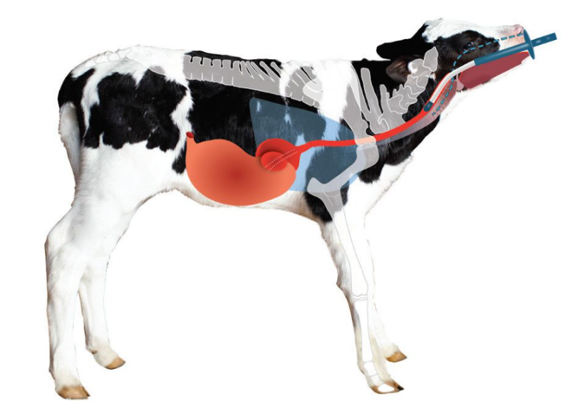
Дренчеры для выпойки телят
С гибким зондом
С жёстким зондом
Введение дренчера в сычуг

Slide 7
Кормление телят
Схема кормления телок до 2-месячного возраста
Возраст |  | Суточная дача, кг
 |  |  | Молоко |  | Концентрированные корма |  | Сочные корма | Сено и травяная мука
Месяцы |  | Декады | Цельное | Обрат | Овсянка | Смесь
1 |  | 1 | 4,5 | – | – | – | – | –
 |  | 2 | 5,5 | – | Приучен | – | – | Приучен
 |  | 3 | 7 | – | 0,1 | – | – | 0,1
За 1й месяц |  |  | 170 | – | 1,0 | – | – | 1,0
2 | 4 |  | 7 | – | 0,3 | – | 0,3 | 0,2
 | 5 |  | 6 | 2 | 0,5 | – | 0,7 | 0,5
 | 6 |  | 3 | 5 | 0,7 | – | 1,0 | 0,8
За 2ой месяц |  |  | 180 | 80 | 15 | – | 20 | 15

Slide 8
Кормление телят
Состав заменителей цельного молока для телят (в %)
Компоненты | ЗЦМ
 | № 1 | № 2
Молоко обезжиренное сухое | 55,8 | 37,2
Пахта сухая или сыворотка | – | 18,6
Глюкоза | 6,5 | 6,5
Мука кровяная | 9,3 | 9,3
Мука овсяная | 9,3 | –
Жмых льняной | – | 9,3
Семя льняное | 6,5 | 6,5
Мука пшеничная | 6,5 | 6,5
Дрожжи пекарские сухие | 4,7 | 4,7
Смесь минеральных веществ | 1,4 | 1,4

Slide 9
Кормление телят
Задачи кормления в после молочный период:
обеспечение морфологического и физиологического развития
органов размножения
органов молокообразования
костяка и осевого скелета
скелетных мышц
органов пищеварения и т.д.
предупредить чрезмерную половую скороспелость и позднеспелость
предупредить наступление заметного ожирения.

Slide 10
Кормление телят
Рацион на зимний период (на 100 кг живой массы):
сено – 2...3 кг (до 30% соломы);
силос – 5...6 кг;
корнеплодов – 2...3 кг;
сенажа – 4...5 кг;
концентраты 0,4...0,5 – 1,0...1,5 кг.
Структура рациона (от нормы ОЭ):
сено, солома – 20...24%;
силос – 28...40%;
сенаж – 23...27%;
концентраты – 15...25%.

Slide 11
Кормление быков-производителей: нормы, рационы, техника кормления

Slide 12
Кормление быков-производителей
Оптимальная или средняя нагрузка – 1 дуплетная садка в неделю.
Повышенная нагрузка – 2-3 садки в неделю.
Потребность в Э, ПВ и БАВ зависит от живой массы и режима использования племенных быков.

Slide 13
Кормление быков-производителей
Показатели | Неслучной период | Средняя нагрузка | Повышенная нагрузка
ЭКЕ на 100 ж. м. | 0,83 - 1,3 | 0,9 -1,4 | 1,1 - 1,6
ОЭ, Мдж | 8,3-12,6 | 8,9-13,6 | 10,6-16,2
На 1 ЭКЕ должно приходится
ПП, г | 87 | 110 | 123
Ca, г | 5,5 | 5,8 | 6,0
P, г | 3,5 | 4,5 | 5,2
NaCl, г | 5,5 | 5,7 | 6,0
Каротин, мг | 50 | 60 | 65

Slide 14
Кормление быков-производителей
Соотношение сахаров к крахмалу – 1 : 1,1-1,2;
Сахаро-протеиновое отношение – 0,8-1,2 : 1;
Соотношение Ca:P – 1-1,25 : 1
Содержание СК в % к СВ – 25-20%
Структура рационов (в % по питательности):
Зимой:
сено – 25-40%,
концентраты – 40-50%
сочные корма – 25-30%.
Летом:
сено – 15-20%,
концентраты – 35-45%
трава – 35-40%.

Slide 15
Кормление быков-производителей
Корма | Количество кормов в сутки, кг
 | Средняя нагрузка | Повышенная нагрузка
Сено злаково-бобовое | 8 | 8
Силос кукурузный | 4-5 | 4-5
Свекла | 4-5 | 4-5
Морковь | 4 | 4
Дерти: овсяная | 1 | 1
ячменная | 0,5 | 0,5
просяная | 0,5 | 0,5
кукурузная | 0,2 | 0,2
зернобобовых | 0,3 | 0,3
Шроты: соевый | 0,3 | 0,4
подсолнечниковый | 0,5 | 0,8
Отруби пшеничные | 1 | 1
Мука рыбная | 0,2 | 0,2
Дрожжи кормовые | 0,2 | 0,2
Рыбий жир (в зимний период), г | 100 | 100
Монокальцийфосфат, кобальт хлористый, цинк сернокислый, калий йодистый, медь сернокислая

Slide 16
Кормление быков-производителей
Показатели | В рационе содержится
 | Средняя нагрузка | Повышенная нагрузка
Сухое вещество, кг | 12-13 | 13-14
ЭКЕ | 11,6 | 12,4
Обменная энергия, МДж | 116 | 124
Переваримый протеин, г | 1300-1380 | 1450-1560
Сахаро-протеиновое отношение | 1,1-1,2 | 1,0
Отношение сахар-крахмал | 1,0 | 1,0
Клетчатки в сухом веществе, % | 20 | 20
Кальций, г | 80 | 80
Фосфор, г | 65 | 68
Отношение Р : Са | 0,8 | 0,85
Отношение кислотных элементов к основным | 0,7 | 0,7
Каротин, мг | 700 | 740
Витамин Д2, тыс ИЕ | 25 | 27

Slide 17
Откорм крупного рогатого скота: нормы кормления, рационы, их структура, типы откорма. Нагул скота

Slide 18
Откорм крупного рогатого скота
Откорм – это избыточное кормление, направленное на максимальное отложение в теле скота структурных и резервных питательных веществ (белков, жиров, углеводов, минеральных веществ и витаминов).
Факторы, влияющие на откорм:
возраст,
уровень и полноценность кормления,
порода,
пол,
состояние здоровья,
упитанность перед откормом,
технология содержания.

Slide 19
Откорм крупного рогатого скота
1. Выращивание: от рождения до 5-6-месячного возрас­та
2. Доращивание: от 5-6 до 12-16 месяцев
3. Откорм: от 12-16 до 18-21 месяцев

Slide 20
Откорм крупного рогатого скота
1
Молочный период
60-90 дней: основные корма молочные
2
Послемолочный период
60-90 дней: переход на растительные корма
3
Период интенсивного роста
4-8 месяцев: недорогие объемистые корма
4
Период заключительного откорма
Использование кормов с высокой концентрацией энергии

Slide 21
Откорм крупного рогатого скота
Структура рациона на зимний период (от потребности в ЭКЕ):
сочных кормов и отходов технических производств – 40%
грубых кормов (в т.ч. солома) – 20...30%
концентраты и добавки – 30...40%.
При откорме следует максимально использовать дешевые местные корма.
Типы откорма: силосный (сенажный), жомовый, откорм на мезге, на барде, комбинированный, зеленых кормах, на полнорационных смесях.
Показатели | До 1 года | Старше года
На 100 кг ж.м.
СВ, кг | 2,3-2,8 | 1,9-2,2
ОЭ, МДж | 20-26 | 17-21
На 1 ЭКЕ
ПП, г | 120-150 | 105-110
Са, г | 7,5-8
Р, г | 4-5
NaCl, г | 5-6
Каротин, мг | 20-30

Slide 22
Откорм крупного рогатого скота
Структура рациона при откорме на силосе:
Силос – 45-50%
Корнеплоды, патока – 5%
Грубые корма – 5-15%
Концентраты – 20-35%
Структура рациона при откорме на сенаже:
Сенаж– 60-70%
Концентраты – 30-40%.

Slide 23
Откорм крупного рогатого скота
Структура рациона при откорме на жоме:
Жом – 55-65%
Патока – 10-15%
Грубые корма – 5-10%
Концентраты – 25-30%

Slide 24
Откорм крупного рогатого скота
Структура рациона при откорме на барде:
Барда – 50-60%
Грубые корма – 25%
Концентраты – 25%

Slide 25
Откорм крупного рогатого скота
Структура рациона при откорме на мезге:
Мезга – 50-65%
Патока – 10-15%
Грубые корма – 5-10%
Концентраты – 25-30%

Slide 26
Откорм крупного рогатого скота
Структура рациона при откорме на траве (нагул):
Трава – 70-80%
Концентраты – 20-30%

